Slide 1
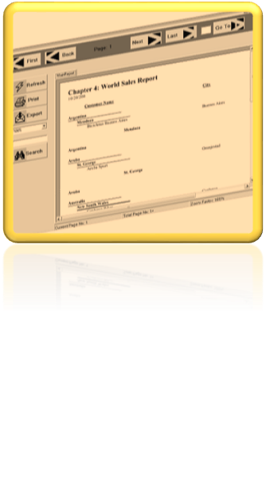
Chương 6 Report Crystal Report

Slide 2
Nội Dung
Tổng quan controls
Property & layout của control
  Anchor
  Docking
Các control thông dụng
  Label, textbox, button
  CheckBox, RadioButton, CheckedListBox,

Slide 3
Tổng quan Crystal Report
Công cụ dùng thiết kế report
Hổ trợ nhiều định dạng cho báo cáo
Kết nối Database dễ dàng để lấy dữ liệu cho báo cáo

Slide 4
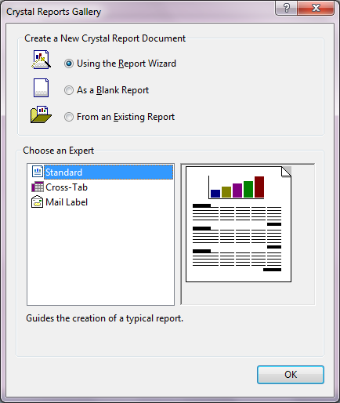
Tạo Report với Datasource là OLEDB
Project → Add New Item → Crystal Report
  Using the Report Wizard
  As a Blank Report
  From an Existing Report

Slide 5
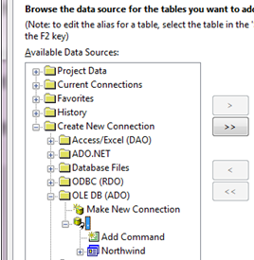
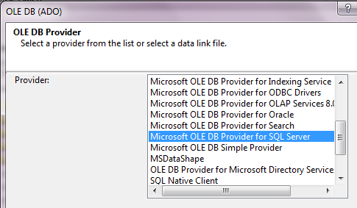
Tạo Report với Datasource là OLEDB
Chọn Data Source:
  OLEDB(ADO)
  …Provider for SQL server
Chọn Table
Chọn Fields tham gia report
Chọn Group
Chọn Summarized Field
Chọn các fields sẽ hiển thị trong report
Chọn kiểu Report
Finish

Slide 6
Tạo Report với Datasource là OLEDB
Đưa ReportViewer lên form
Viết code cho sự kiện crystalReportViewer_Load
    string reportPath = Application.StartupPath + "\\" + "SuppliersReport.rpt";
    crystalReportViewer.ReportSource = reportPath;
  Lưu ý: copy SuppliersReport.rpt vào bin\debug

Slide 7
Tạo Report với Datasource là OLEDB - Logon Report dùng Code
Trong cửa sổ code của Form:
  using CrystalDecisions.CrystalReports.Engine;
  using CrystalDecisions.Shared;
Trong Form_Load:
  Khởi tạo giá trị cho các tham số logon
  Gán các giá trị đã khởi tạo cho các tham số logon của report
CrystalReport1 rpt = new CrystalReport1();
string cn = @"Provider=Microsoft.Jet.OLEDB.4.0;Data Source=|DataDirectory|\DeTN_1.mdb";
OleDbConnection con = new OleDbConnection(cn);
con.Open();

Slide 8
Tạo Report với Datasource là ADO.NET DATASET
Tạo Datasource kết nối đến các table của database (data- add new datasource)
Project → Add New Item → Crystal Report
  Using the Report Wizard

Slide 9
Tạo Report với Datasource là ADO.NET DATASET
Chọn Data Source:
  Project data
Chọn Table
Chọn Fields tham gia report
Chọn Group
Chọn Summarized Field
Chọn các fields sẽ hiển thị trong report
Chọn kiểu Report
Finish

Slide 10
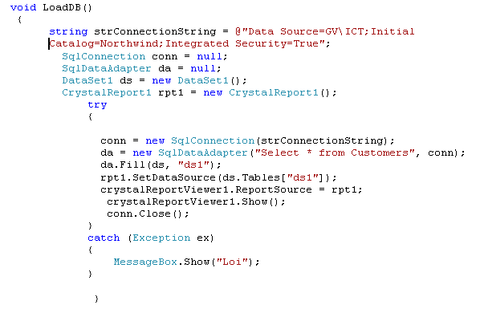
Tạo Report với Datasource là ADO.NET DATASET
Đưa ReportViewer lên form
Viết code cho sự kiện crystalReportViewer_Load

Slide 11
Cấu trúc của Report
Section | Mô tả
Report Header | Xuất hiện ở trang đầu tiên của report, mặc nhiên: không được hiển thị
Report Footer | Xuất hiện ở trang cuối của report
Page Header | Xuất hiện ở mỗi đầu trang của report
Page Footer | Xuất hiện ở mỗi cuối trang của report
Group Header | Xuất hiện ở đầu mỗi group. Thường dùng để hiển thị tên group
Group Footer | Xuất hiện ở cuối mỗi group. Thường dùng để hiển thị tên subtotal, summaries
Details Section | Hiển thị thông tin của mỗi record trong report

Slide 12
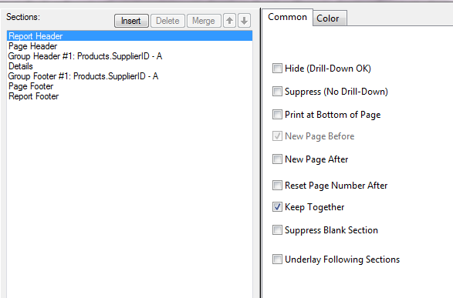
Cấu trúc của Report
Hiển thị hoặc ẩn các section
  Click phải trên Report – Report – Section Expert
  Check/Unchecked: Hide, Suppress

Slide 13
Các lọai Field trong Report
Lọai Field | Mô tả
Database Fields | Các field có trong database, dùng hiển thị dữ liệu của các bảng
Text Objects | Cho phép nhập nội dung hiển thị trên Report
Special Fields | Các field đã được định nghĩa trước, cho phép chèn các lọai dữ liệu như: print Date, Print Time, Record number, page number, group number..
Summary Fields | Dùng kết hợp với các group hoặc ở cuối report để tính tóan (subtotal, grand total)
Formula Fields | Công thức dùng để tính tóan. VD: {Order Details.Quantity} * {Order Details.UnitPrice}
Parameter Fields | Dữ liệu của của lọai field này được đưa vào tại thời điểm report running.
SQL Expression Fields | Lọai này sử dụng các hàm các phép tóan cung cấp bởi sql
Running Total Fields | Được sử dụng để tính tóan các giá trị tại thởi điểm Running

Slide 14
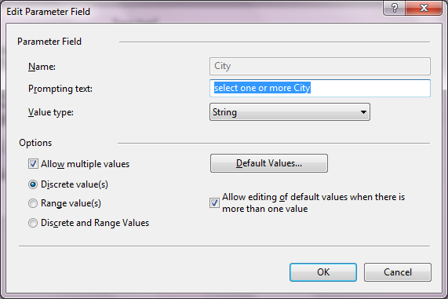
Tạo Parameter Report
Tạo một Report với các bước giống như tạo Report với Dataset.
Trong Field Explorer, R_click Parameter Fields và chọn New
Setup các thông số trong hộp thọai Create Parameter Field :

Slide 15
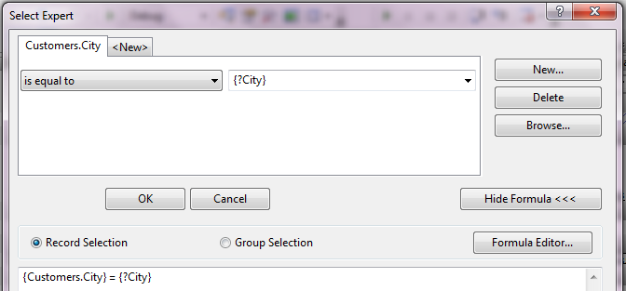
Tạo Parameter Report
Kết nối parameter Field với database Field
Trên Crystal Reports toolbar click Select Expert.
  Chọn DataBase field - OK
  Chọn phép so sánh
  Chọn Parameter field

Slide 16
Tạo Parameter Report
Tạo Form với ReportViewer
Trong phương thức crystalReportViewer_Load: Viết code để tạo Report, Dataset sau dùng phương thức SetDataSource() của Report để kết nối tới Dataset

Slide 17
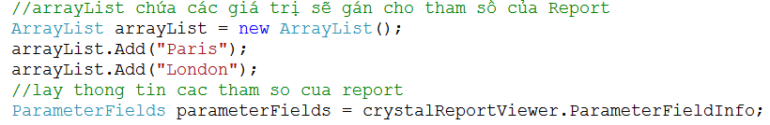
Tạo Parameter Report – Gán giá trị cho tham số bằng code
Thêm đọan code sau vào crystalReportViewer_Load:

Slide 18
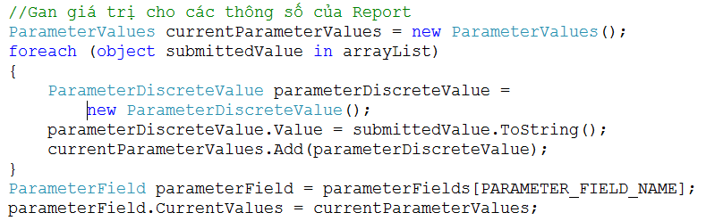
Tạo Parameter Report – Gán giá trị cho tham số bằng code

Slide 19
Sub Report
Tạo Main Report
R_Click trên thanh: Detail của Main Report – chọn Insert below→ Xuất hiện Detail b
R_Click trong vùng của Detail b – chọn Insert Subreport
Chọn Database, Table, Fields – Finish (quay về hộp thọai Insert Subreport )
Click chọn tab Link (trong hộp thọai Insert Subreport)

Slide 20
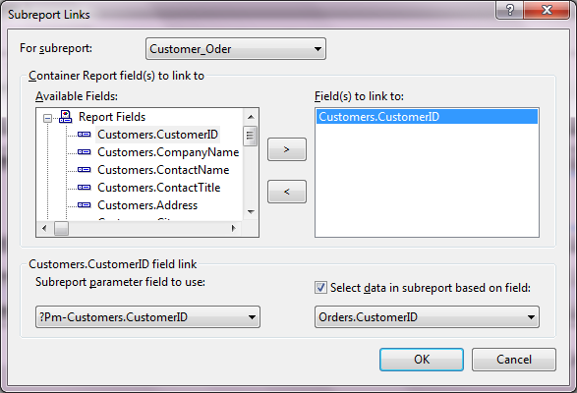
Sub Report
Click chọn tab Link (trong hộp thọai Insert Subreport)
Chọn Field sẽ link Mainreport và Subreport
Click OK

Slide 21
Q&A

